Slide 1

ESTRUCTURAS DE CONTROL CON PSEINT

Slide 2
Estructuras de control
Las Estructuras de Control determinan el orden en que deben ejecutarse las instrucciones de un algoritmo.
Permite que se realicen unas instrucciones y omitir otras, de acuerdo a la evaluación de una condición.

Slide 3
ESTRUCTURA SECUENCIAL

Slide 4
ESTRUCTURAS SELECTIVAS
Estas estructuras de control son de gran utilidad para cuando el algoritmo a desarrollar requiera una descripción más complicada que una lista sencilla de instrucciones.
CONDICIÓN SIMPLE
CONDICIÓN DOBLE
CONDICIÓN MÚLTIPLE

Slide 5
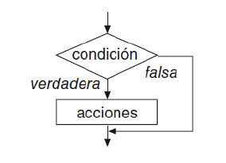
Condición SIMPLE
Pseudocódigo en PSeInt:
Si expresión lógica Entonces
acciones
Fin Si

Slide 6
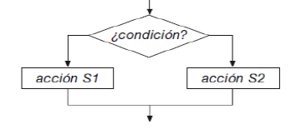
CONDICION DOBLE
Pseudocódigo en PSeInt:
Si expresión lógica Entonces
acciones_por_verdadero
Sino
acciones_por_falso
Fin Si

Slide 7
CONDICION MULTIPLE
Pseudocódigo en PSeInt:
Segun variable_numerica Hacer
opcion_1:
secuencia_de_acciones_1
opcion_2:
secuencia_de_acciones_2
opcion_3:
secuencia_de_acciones_3
De Otro Modo:
secuencia_de_acciones_dom
Fin Según

Slide 8
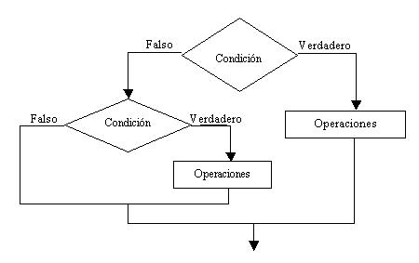
CONDICIONALES ANIDADOS O EN CASCADA
Pseudocódigo en PSeInt:
Si expresion_logica1 Entonces
acciones_por_verdadero1
Sino
Si expresion_logica2 Entonces
acciones_por_verdadero2
Sino
Si expresion_logica4 Entonces
acciones_por_verdadero3
Sino
acciones_por_falso
Fin Si
Fin Si
Fin Si

Slide 9
ESTRUCTURAS REPETITIVAS
Las estructuras que repiten una secuencia de instrucciones un número determinado de veces se denominan bucles, y se denomina iteración al hecho de repetir la ejecución de una secuencia de acciones. Todo bucle tiene que llevar asociada una condición, que es la que va a determinar cuándo se repite el bucle y cuando deja de repetirse.
Hay distintos tipos de bucles:
Mientras
Hacer Mientras
Para

Slide 10
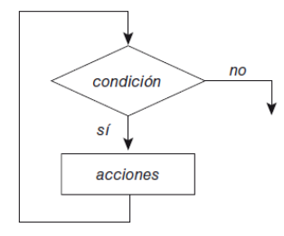
ESTRUCTURA MIENTRAS
Pseudocódigo en PSeInt:
Mientras expresion_logica Hacer
secuencia_de_acciones
Fin Mientras

Slide 11
ESTRUCTURA HACER- MIENTRAS
Pseudocódigo en PSeInt:
Hacer
secuencia_de_acciones
Mientras Que expresion_lógica
Repetir
secuencia_de_acciones
Hasta Que expresion_logica
El bucle hacer-mientras se termina de ejecutar cuando el valor de la condición es falso.

Slide 12
ESTRUCTURA PARA
Pseudocódigo en PSeInt:
Para variable_numerica<-valor_inicial Hasta valor_final Con Paso paso Hacer
secuencia_de_acciones
Fin Para

Slide 13
FUNCIONES PSEINT

Slide 14
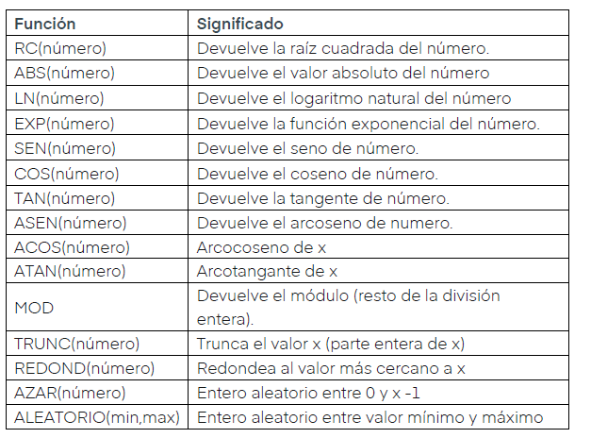
funciones MATEMÁTICAS

Slide 15
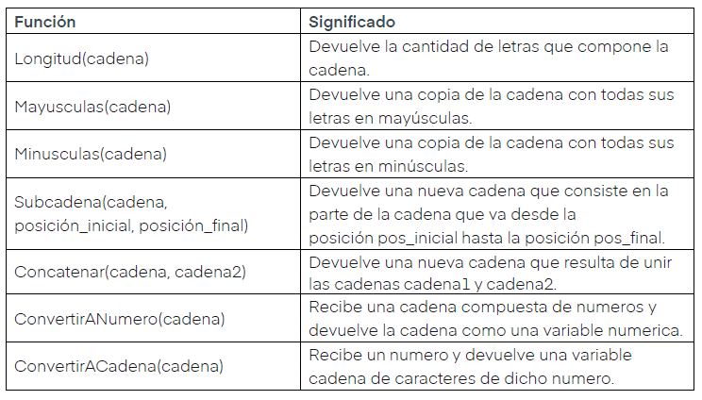
Funciones Cadenas de Texto

